Slide 1

Муниципальное бюджетное общеобразовательное учреждение средняя общеобразовательная школа № 51 с. Березовка
Урок русского языка
Тема:
« Однородные члены предложения»

Slide 2
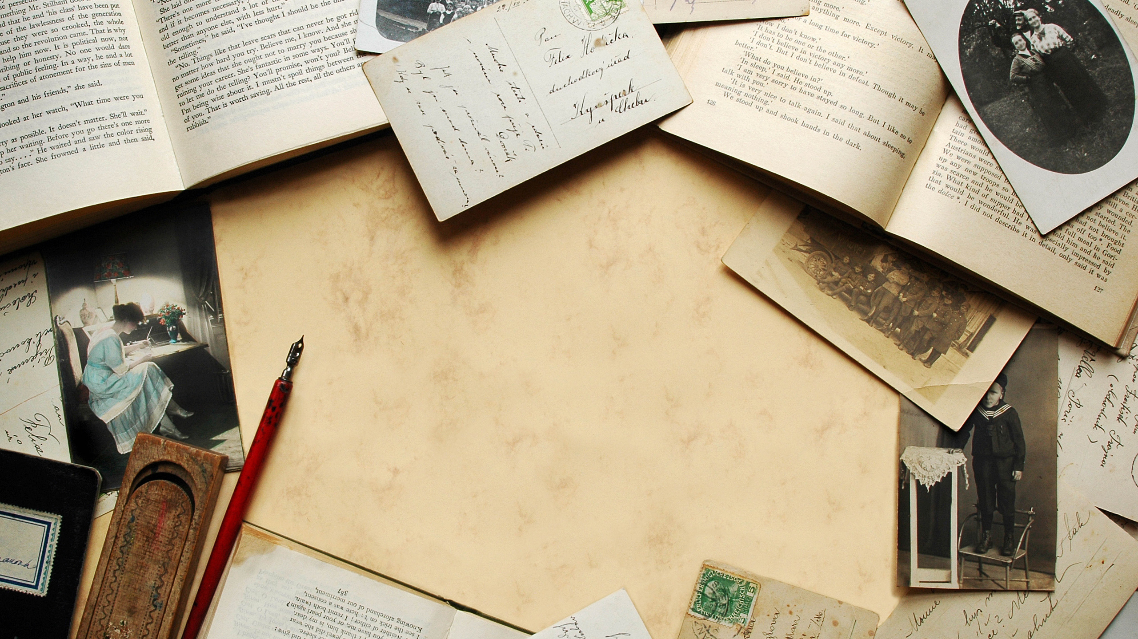
Журнал
«Весенний переполох»
О
ч
п

Slide 3
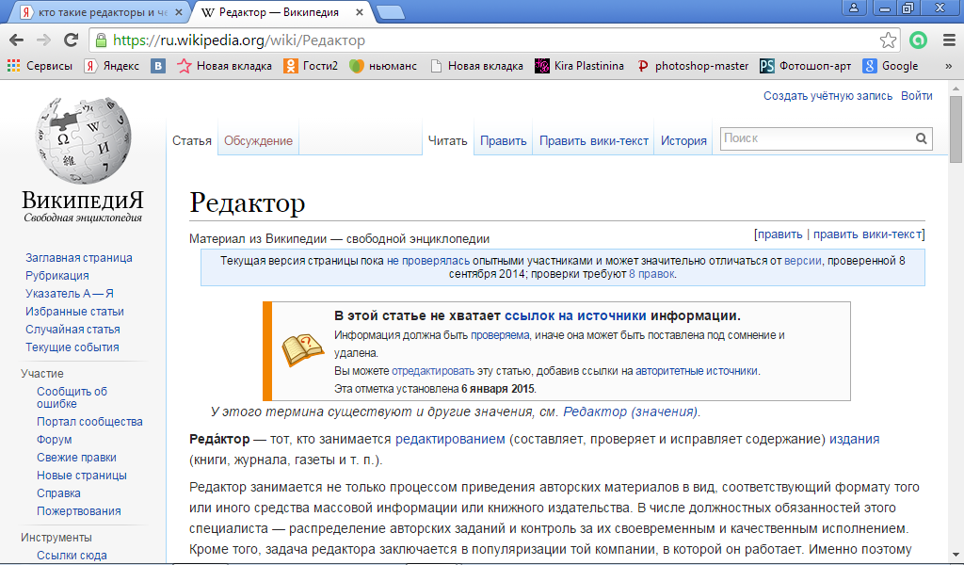
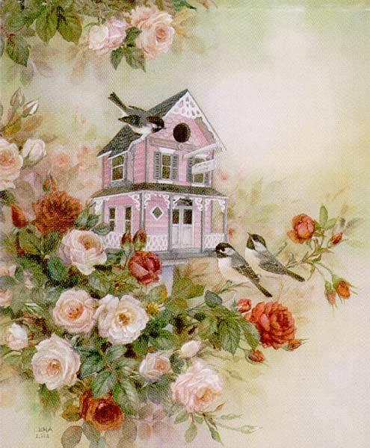
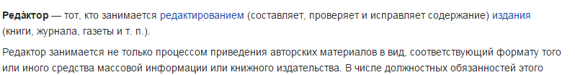

Slide 4
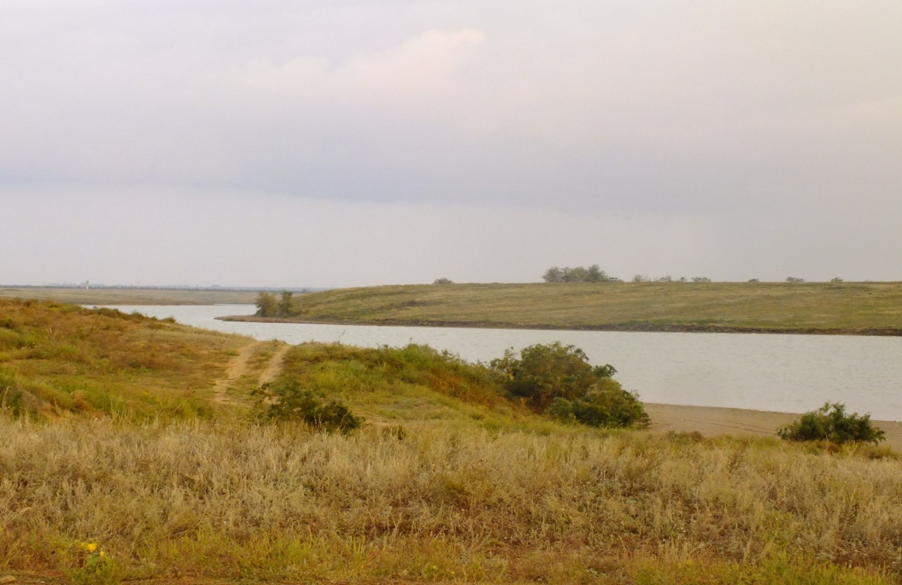
Хоть выйди ты не в белый свет,
А в поле за околицей, —
Пока идёшь за кем-то вслед,
Дорога не запомнится.
Зато, куда б ты ни попал
И по какой распутице,
Дорога та, что сам искал,
Вовек не позабудется.
(Н.Рыленков)

Slide 5
Словарные слова
сах . р, см . тана, м. к. -роны, к . лб . са, продукты, к . пуста , к . ртоф . ль, овощ?, пом . дор, м . рковь, тракт . р, . вт . м . биль, к . мбайн, . втобус, машина

Slide 6
Журнал
«Весенний переполох»
днородные
О
ч
п
лены
редложения

Slide 7
1.
,
,
2.
_ и
3.
а (но)
,

Slide 8
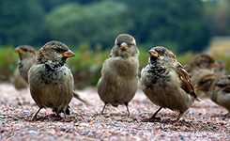
Проведи опыт и выполни задания.
1.Лучи солнца засияли на подокон-никах на светлых стенах класса на классной доске и на головах ребят.
2. На улицах на скверах на бульварах расчирикались воробьи. Они не только обсуждают свои весенние воробьиные дела но и вздорят между собой.

Slide 9
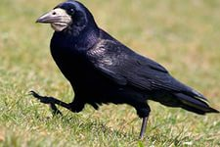
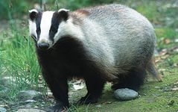
Проведи опыт и выполни задания.
3.Мухи ещё не летают а еле ползают.
4.Грачи важно расхаживают по дорогам и ковыряют крепкими носами землю.
5.Из-под снега вылез не медведь а зверь с двумя тёмными полосами на голове. Перед нами была не берлога а барсучья нора.

Slide 10
Реши, нужны или нет однородные члены предложения, взятые в скобки вместе с теми словами, которые к ним относятся.
Шёл я ранн.й весной по лесу. Погода ненас?ная. Со всех ветвей вода капает (льёт?ся). Иду и злюсь на сер.. небо (грязн.. дорогу и мокр.. деревья). Вот расхныкались!
А потом пригляделся. Да не плач.т деревья (умывают?ся). И стебельки травы распрямляют?ся (скидывают с себя старые листья). Лес мо.т?ся (чист.т?ся) для весенн... наряда.
По Э. Шиму

Slide 11
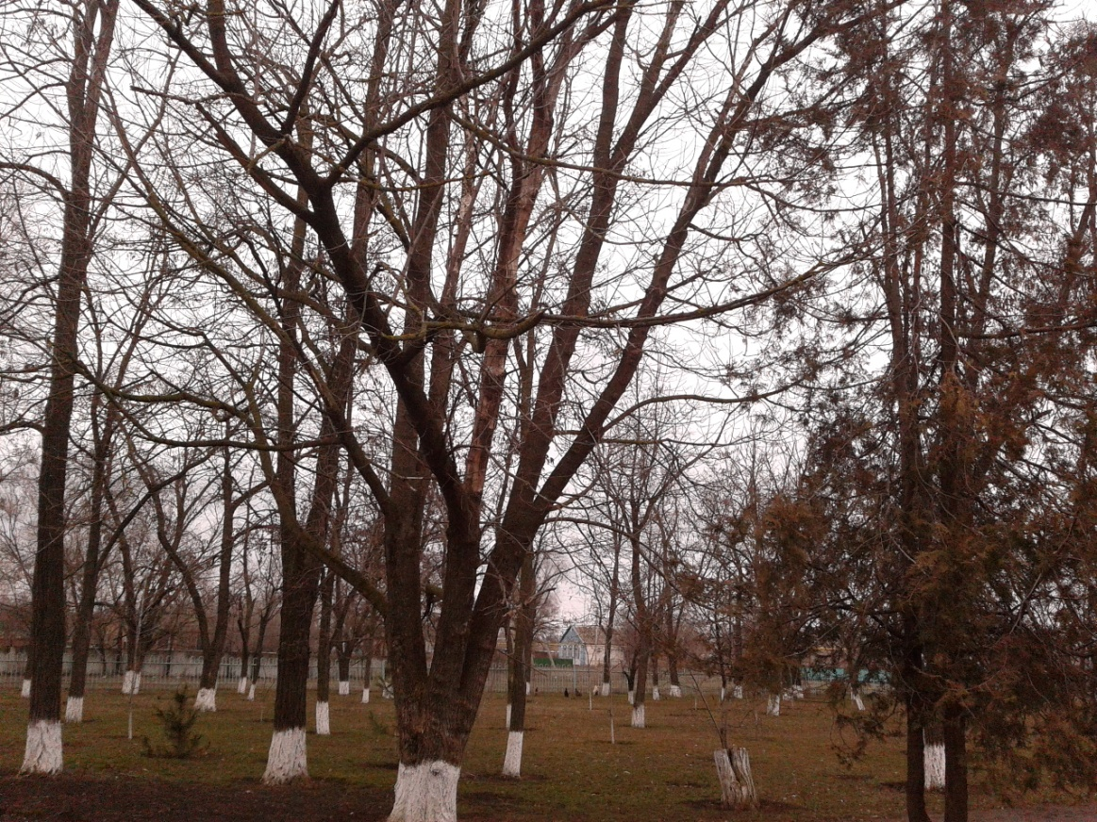
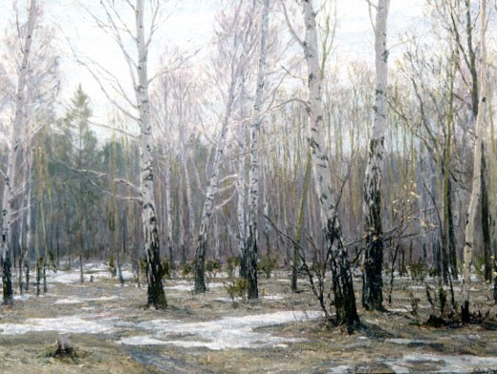
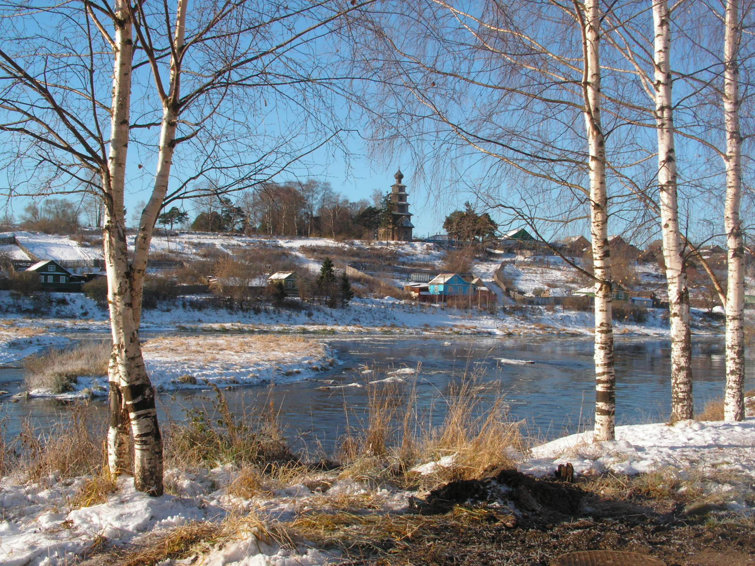
Подбираем фотографии.
1
2
3

Slide 12
Выпиши предложения с однородными членами предложения.
Любовь к маме.
Ты всегда будешь помнит мамин голос, мамины глаза, мамины руки. Мама научила тебя ходит, говорить. Мама прочла тебе первую книгу. От мамы ты узнал имена птиц – воробей, ласточка, синица. Узнал, что у каждого цветка есть имя-ромашка, василёк, иван-да-марья. Мама всегда рядом с тобой. Всё, что ты видел, как бы начиналось с мамы. И любовь к Родине начинается с любви к маме.
По Ю. Яковлеву

Slide 13
Делаем выводы
Я знаю, что….
Теперь я умею ….

Slide 14
Журнал
«Весенний переполох»
днородные
О
ч
п
лены
редложения

Slide 15
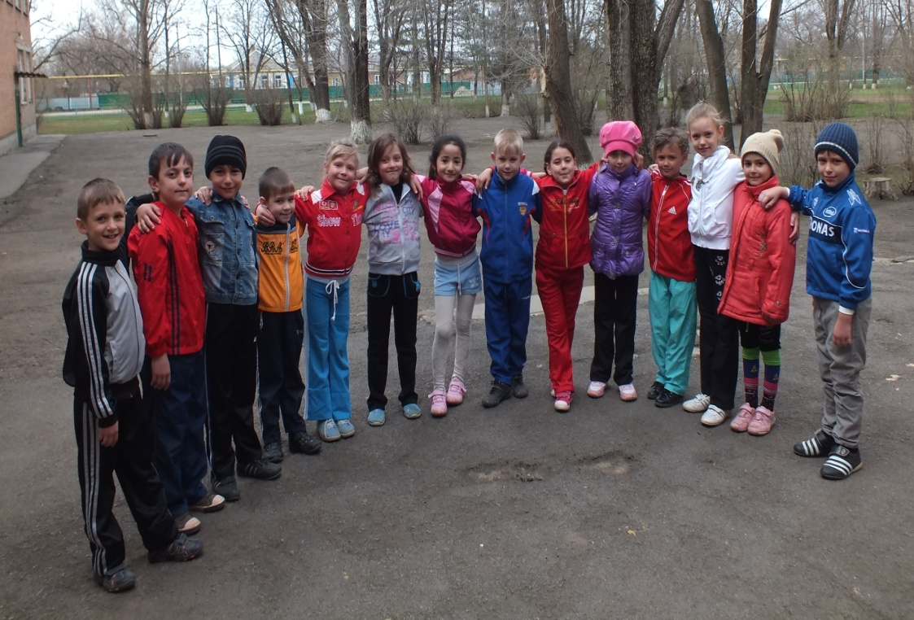
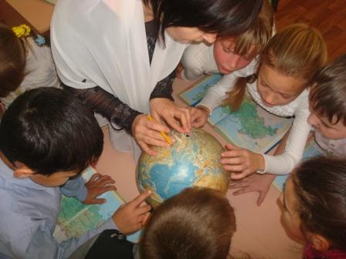
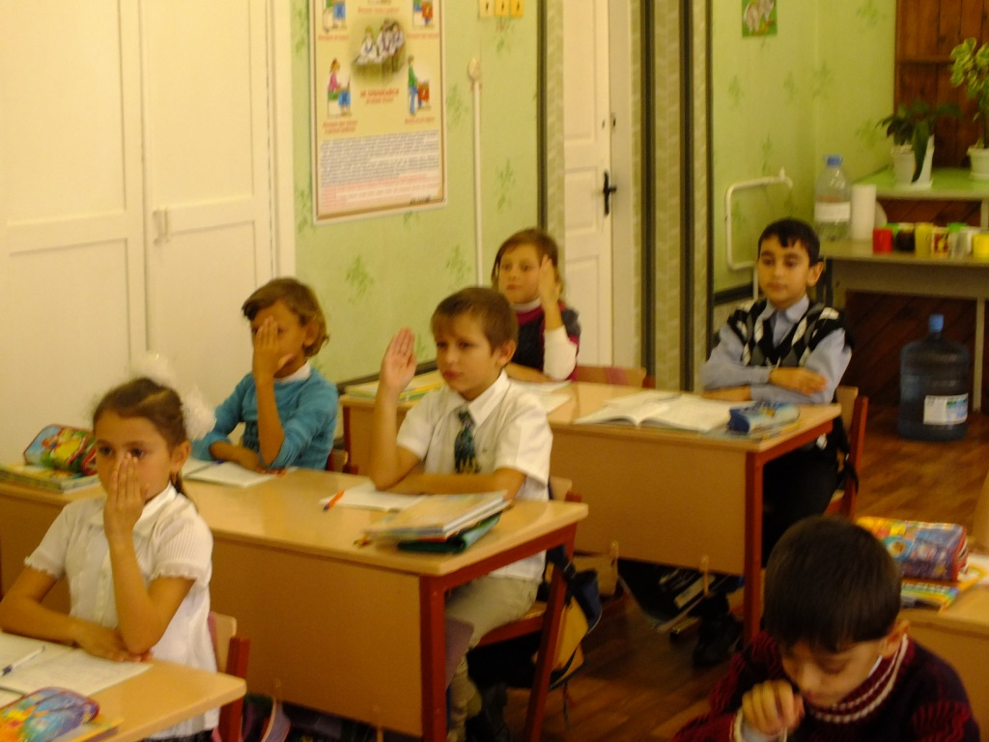
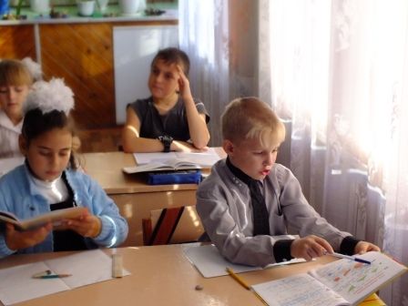
Спасибо за внимание!

